Slide 1



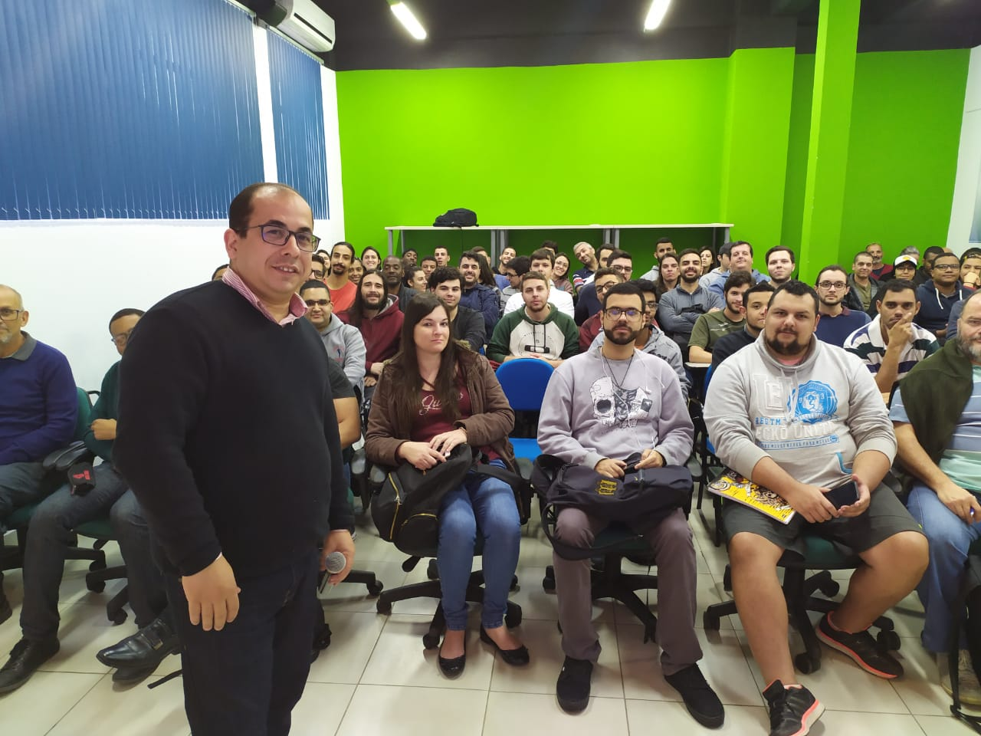
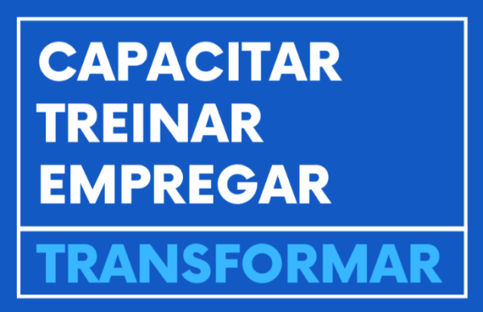

JAVA I Variáveis, Tipos, Operadores, Estruturas 29/07/2020

Slide 2
Variáveis Tipos primitivos Estruturas de Seleção Estruturas de Repetição Conversões Operadores
JAVA

Slide 3
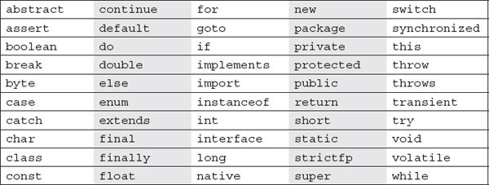
PALAVRAS CHAVE
Palavras-chave, também conhecidas como palavras reservadas da linguagem, são palavras que não podem ser usadas como identificadores, ou seja, não podem ser usadas para representar variáveis, classes ou nomes de métodos.

Slide 4
VARIÁVEIS
São armazenadas na memória RAM da máquina. As variáveis podem guardar dados de tipos numéricos, textos, booleanos e referências de objetos. O nome de uma variável não pode começar com um número e não pode ser uma palavra reservada.
Declaração
Tipo da variável mais o nome da variável.
int numero;
double media;
A declaração de uma variável pode ser realizada em qualquer linha de um bloco. Não é necessário declarar todas as variáveis no começo do bloco.
int numero = 30;
System.out.println ( numero );
double numero2= 87.3;
System.out.println ( numero2);
Variáveis de instância ou atributos
As variáveis de instâncias são definidas dentro de um classe, e só são inicializadas quando a classe é instanciada..

Slide 5
TIPOS PRIMITIVOS
Um variável do tipo primitivo armazena um valor do seu tipo que foi declarado.
Abaixo uma lista dos tipos primitivos. As variáveis devem ser declaradas respeitando-se a sintaxe básica “tipo nomeVariavel” esta convenção é chamada de CamelCase
Tipo | Tamanho
byte | 1 byte
short | 2 bytes
int | 4 bytes
long | 8 bytes
float | 4 bytes
double | 8 bytes
boolean | 1 bit
char | 2 bytes
O tipo primitivo char armazena apenas um caractere. Quando é necessário armazenar um texto, devemos utilizar o tipo String.

Slide 6

EXERCÍCIOS
Criar um novo projeto no Eclipse com o nome aula2
Criar o pacote com o nome exercicios
Criar a classe ExercicioVariaveis no pacote exercícios
Declarar as variáveis: idade, peso e altura
Deverá ser impresso no console o seguinte resultado:
2) Criar uma nova classe com o nome CalculadoraMedia. Criar 4 variáveis com o nome nota1, nota2, nota3 e nota 4 com valores iniciais qualquer e exibir a média no console

Slide 7
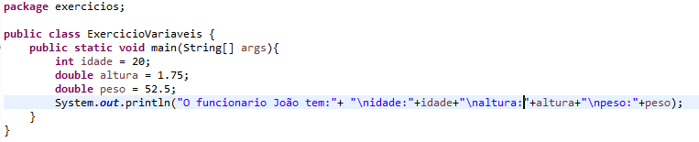
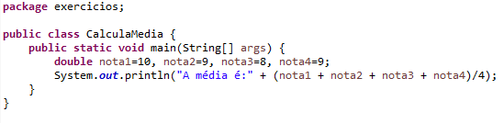
RESOLUÇÃO

Slide 8
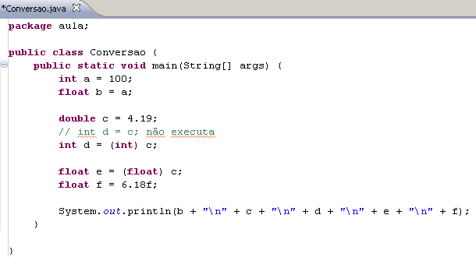
CASTING DE TIPOS PRIMITIVOS
É possível atribuirmos o valor de um tipo de variável a uma de outro tipo. Conversões de tipos primitivos boolean não podem ser feitas.
Conversão implícita. A variável b de um tipo maior receberá o valor da variável a.
casting de um double para um inteiro.
Uma variável float não pode receber um double sem conversão pois todos os literais com ponto flutuante são double. A letra f indica que a variável é um do tipo float.

Slide 9
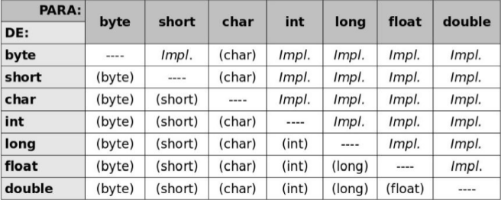
CASTING DE TIPOS PRIMITIVOS
Casting possíveis
Abaixo os tipos possíveis de casting em Java. A indicação impl. Quer dizer que o cast é implícito e automático, ou seja, você não precisa indicar o cast explicitamente. Além disso, o tipo boolean não pode ser convertido para outro tipo.

Slide 10
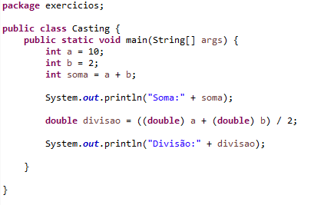
EXERCÍCIOS CASTING DE TIPOS PRIMITIVOS
Declare duas variáveis do tipo int e realize sua soma.
Em seguida, realize o casting destes dois inteiros para double para realizar sua divisão.

Slide 11
OPERADORES ARITMÉTICOS
Os operadores aritméticos seguem as mesmas regras seguidas em álgebra. Quando existem vários operadores de mesma precedência, ela é avaliada da esqueda pra direita.
Operador | Símbolo | Precedência
Multiplicação | * | 1º
Divisão | / | 1º
Resto | % | 1º
Soma | + | 2º
Subtração | - | 2º
Importante: a precedência também é válida para parênteses mais internos quando presente, assim como na álgebra.

Slide 12
OPERADORES RELACIONAL
Os operadores relacionais avaliam dois operandos retornando um valor booleano
Operador | Símbolo
Igual | ==
Diferente | !=
Menor que | <
Menor ou igual | <=
Maior que | >
Maior ou igual | >=

Slide 13
OPERADORES ATRIBUIÇÃO
Os operadores de atribuição como o próprio nome diz, fazem a atribuição de um valor a uma variável .
Operador | Símbolo | Equivalente
Atribuição | =
Soma e atribui | += | a = a + b
Subtrai e atribui | -= | a = a - b
Multiplica e atribui | *= | a = a * b
Divide e atribui | /= | a = a / b
Pega o resto e atribui | %= | a = a % b

Slide 14
OPERADORES LÓGICOS
Os operadores lógicos representam o recurso que nos permite criar expressões lógicas maiores a partir da junção de duas ou mais expressões.
Operador | Símbolo
Negação | !
E | &&
Ou | ||

Slide 15
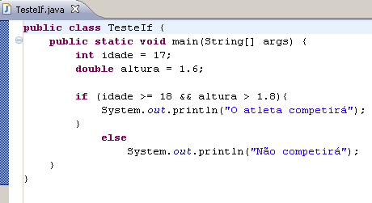
IF/ELSE
Definem qual bloco de comandos deverá ser executado uma determinada condição.
Caso a condição do comando if for avaliada como verdadeira será executado o bloco de comandos dentro do if caso contrário o else. A condição é uma expressão que retorna true ou false.
sintaxe:
if (condicao) {
codigo;
}
else
{
codigo;
}

Slide 16
IF/ELSE
Curto-circuito: ao avaliar expressões booleanas (lógicas AND e OR), a avaliação pode parar assim que encontrar a primeira condição que satisfaça ou negue a expressão
public class CurtoCircuito {
public static void main(String[] args) {
boolean a = 1==1; //true
boolean b = 1==2; //false
boolean c = 10==10; //true
boolean d = 1==20; //false
if(a && b) // Avalia as duas expressoes
if(b && c) // Avalia apenas a primeira expressoes
if(a || c) // Avalia apenas a primeira expressoes
if(b || c) // Avalia as duas expressoes
}
}

Slide 17
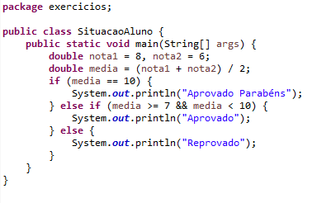
EXERCÍCIOS
1) Criar uma classe com o nome SituacaoAluno.
Faça um programa com duas variáveis nota1 e nota2 com valor inicial definido.
Calcule a média e caso o valor maior ou igual a 7 deverá ser exibida a mensagem “Aprovado”.
Caso a média for menor que 7 “Reprovado” e se a media for igual 10 “Aprovado Parabéns”.

Slide 18
EXERCÍCIOS
2) Crie uma classe com o nome CalculadoraSalario defina uma variável com o nome salário, inicialize a variável com algum valor e exiba no console o valor do salário com desconto do INSS.
Tabela INSS
até 1.751,81 descontará 8%
entre 1.751,82 até 2.919,72 descontará 9%
entre 2.919,73 até 5.839,45 descontará 10%
Acima 5.839,456 descontará 11%

Slide 19
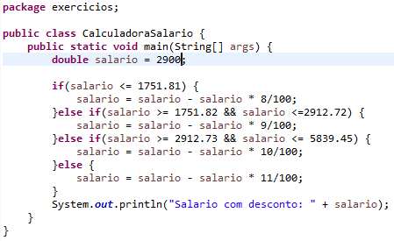
RESOLUÇÃO

Slide 20
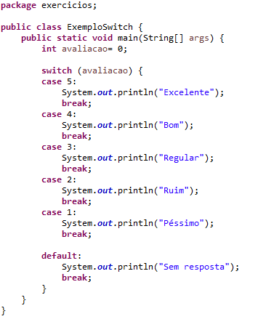
SWITCH
O switch testa o valor de uma variável, e dependendo do valor contido nessa variável, permite executar uma entre múltiplas escolhas de ações, com isto podemos substituir os múltiplos ifs utilizados em uma estrutura.
Exemplo:

Slide 21
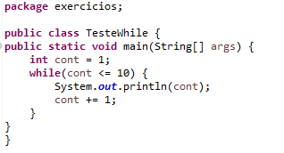
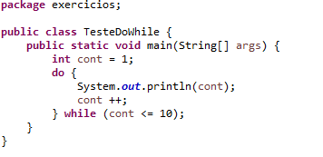
WHILE / DO WHILE
O while é um comando usado para fazer um loop, repetir um trecho de código várias vezes.
Exemplo
Do - While
Nesta estrutura a verificação se o laço deve ser ou não repetido é no final do bloco.

Slide 22
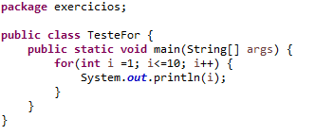
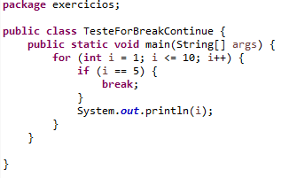
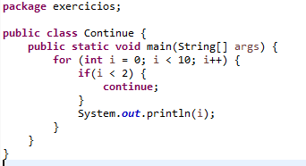
FOR
O for é outro comando de repetição que recebe 3 argumentos.
For - break
For - continue
A mensagem será exibida até quando i for igual a 4.
A mensagem não será exibida quando i for igual a 5 e 6.

Slide 23
EXERCÍCIOS
Faça um programa que percorra números entre 0 e 30 e exibe a quantidade de números pares e impares.
Faça um programa que percorra todos os número de 1 até 22. Para os números múltiplos de 2, imprima a palavra “Java”, e mostre o total de múltiplos de 2 encontrado.
Faça uma tabela de multiplicação para o número 2 multiplicando do 1 até 10.
Liste os fatoriais de 1 a 10

Slide 24
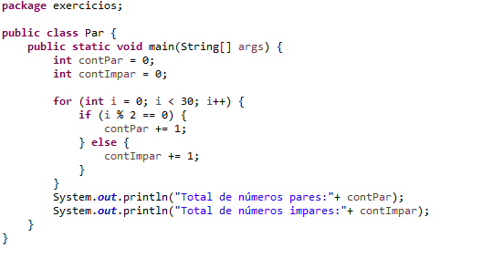
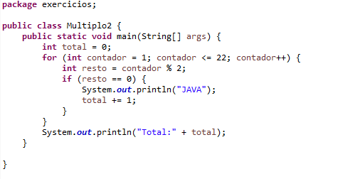
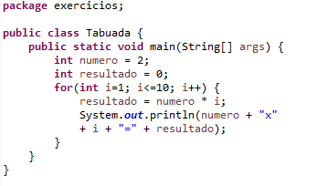
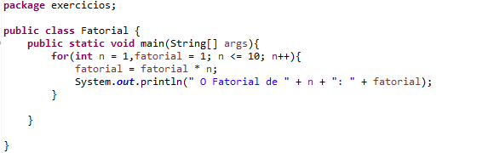
RESOLUÇÃO
1)
2)
3)
4)

Slide 25
ORIENTAÇÃO A OBJETOS
É uma tecnologia de desenvolvimento composta por metodologias e linguagens usadas na análise, no projeto e implementação de sistemas
Os principais conceitos de orientação a objetos são:
Classes
Objetos
Atributos
Métodos
Abstração
Encapsulamento
Polimorfismo.

Slide 26
ORIENTAÇÃO A OBJETOS
Classes
Uma classe é definida pelos seus atributos e métodos. A partir de uma classe, podemos construir objetos na memória do computador.
Um exemplo da classe Aluno no diagrama de UML abaixo, composta pelo nome da classe, atributos e métodos.
Aluno
codAluno
nome
telefone
endereco
calcularNota( )
imprimir( )

Slide 27
CLASSE EM JAVA
class Aluno {
int codAluno;
String nome;
String telefone;
String endereco;
}
Declaramos os atributos da classe.
Criando Objetos em Java
Após a definição da classe Aluno podemos contruir ou instanciar, objetos que ficaram em memória. O comando usado para criação de objetos é o new. A classe testaAluno serve apenas para uso do método de chamada main.
class TestaAluno {
public static void main(String[] args){
new Aluno();
}
O objeto foi criado agora como vamos acessá-lo? O comando new aloca o objeto em algum lugar da memória. Para acessá-lo precisamos de sua referência. Para guardar a referência utilizamos variáveis do tipo do objeto.
class testaAluno {
public static void main(String[] args){
Aluno a = new Aluno();
}
}
A variável a só pode referenciar objetos do tipo Aluno

Slide 28
REFERÊNCIAS
Quando um objeto é criado é atribuído a variável, através do comando new, que a máquina
virtual aloca o espaço necessário para armazenar os valores dos membros dos objetos
As variáveis a1 e a2 fazem referência a objetos diferentes.
class testaAluno {
public static void main(String[] args){
Aluno a1 = new Aluno();
Aluno a2 = new Aluno();
System.out.println(a1);
System.out.println(a2);
if (a1 == a2)
System.out.println(“Ref. iguais");
else
System.out.println(“Ref. diferentes");
}
}
Memória
Aluno
Aluno
a1
a2

Slide 29
REFERÊNCIAS
A variável a2 faz referência ao mesmo objeto que a1.
class testaAluno {
public static void main(String[] args){
Aluno a1 = new Aluno();
Aluno a2 = a1;
System.out.println(a1);
System.out.println(a2);
if (a1 == a2)
System.out.println("Ref. iguais");
else
System.out.println("Ref. diferentes");
}
}
Memória
Aluno
a1
a2

Slide 30
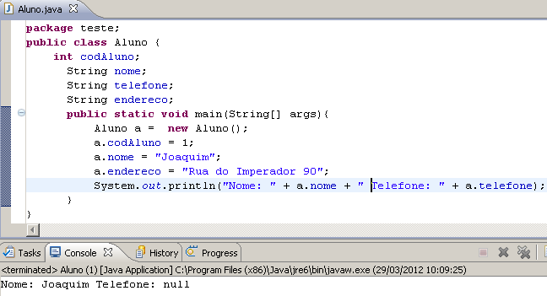
ACESSANDO ATRIBUTOS DA CLASSE
No Java acessa-se um atributo ou um método por meio do operador “.” Para alterarmos os valores guardados nos atributos de um objeto os atributos são acessados pelo nome.
A variável a faz referência
ao objeto Aluno.
Quando criamos um objeto os atributos de tipos numéricos são inicializados com 0, os atributos do tipo boolean são inicializados com false e os demais atributos com null (vazio).
Não especificamos um valor para telefone por isto foi exibido null na execução.

Slide 31
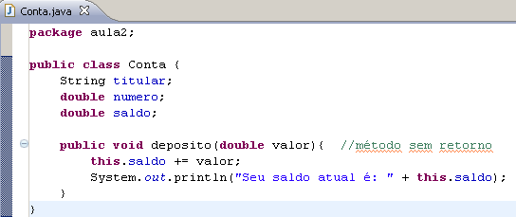
MÉTODOS
Os comportamentos da classe são implementados nos métodos de uma classe. Um método
realiza diversas operações nos objetos.
Métodos sem retorno
Para que um método não tenha retorno deve ser digitada a palavra void na definição do método.
O this é usado para mostrar que estamos fazendo referência a um atributo e não a uma variável.

Slide 32
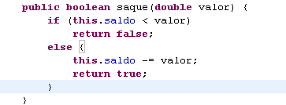
MÉTODOS
Métodos com retorno
Para que um método tenha retorno deve ser inserido o tipo de retorno na definição do método.

Slide 33
EXERCÍCIOS
1- Crie uma classe com o nome Conta no pacote exercícios com seus atributos e métodos.
2- Crie a classe SaqueDeposito que irá conter o método de chamada do main para execução.
3- Construa mais uma conta e atribua valores para teste.

Slide 34
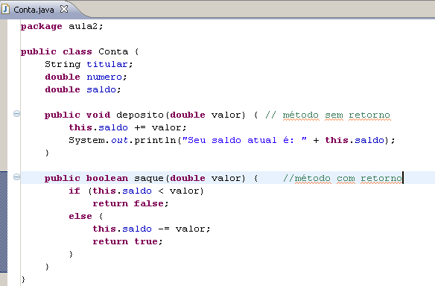
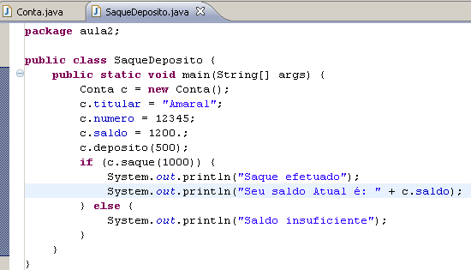
RESOLUÇÃO

Slide 35
ENTRADA DE DADOS
Quando falamos de processamento de dados por um computador, a entrada de dados são os dados obtidos de forma bruta, colhidos do mundo real através de algum dispositivo de entrada.
Exemplos:
Teclado
Arquivo
Leitores
Mouse
Sensores

Slide 36
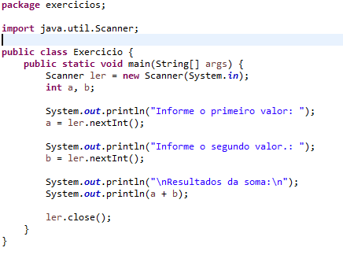
ENTRADA DE DADOS
Para realizarmos entrada através do teclado podemos utilizar a classe Scanner. Essa classe possui vários métodos que possibilitam diferentes entradas de diferentes tipos:

Slide 37
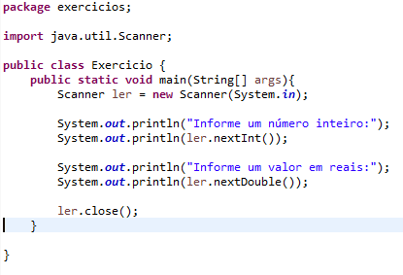
ENTRADA DE DADOS
Para entrada com a classe Scanner podemos utilizar de vários métodos para ler os diferentes tipo.

Slide 38
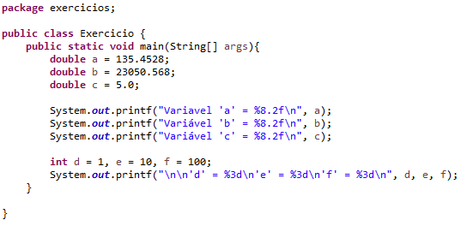
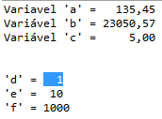
SAÍDA DE DADOS COM FORMATAÇÃO
Para saída de dados formatada podemos utilizar o método printf()
System.out.printf(expressão_de_controle, argumento1, argumento2, ...);

